Slide 1
UỶ BAN NHÂN DÂN XÃ AN PHÚ
TRƯỜNG TH&THCS NGHĨA PHÚ
CHÀO MỪNG QUÝ THẦY CÔ GIÁO VỀ DỰ GIỜ THĂM LỚP 9A

Slide 2

KHỞI ĐỘNG
https://create.kahoot.it/my-library/kahoots/all

Slide 3
TIN HỌC 9 – KẾT NỐI TRI THỨC VỚI CUỘC SỐNG
Tiết 28. BÀI 15:
BÀI TOÁN TIN HỌC
GV: Nguyễn Thị Lệ Trinh

Slide 4

NỘI DUNG BÀI HỌC
1
Bài toán tin học
2
Giải bài toán tin học

Slide 5
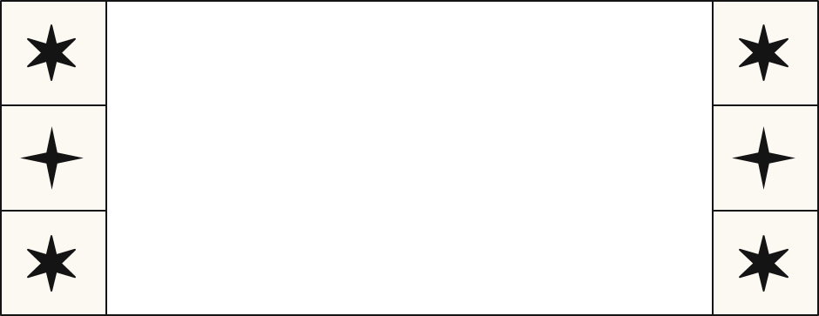
PHẦN 1
BÀI TOÁN TIN HỌC

Slide 6

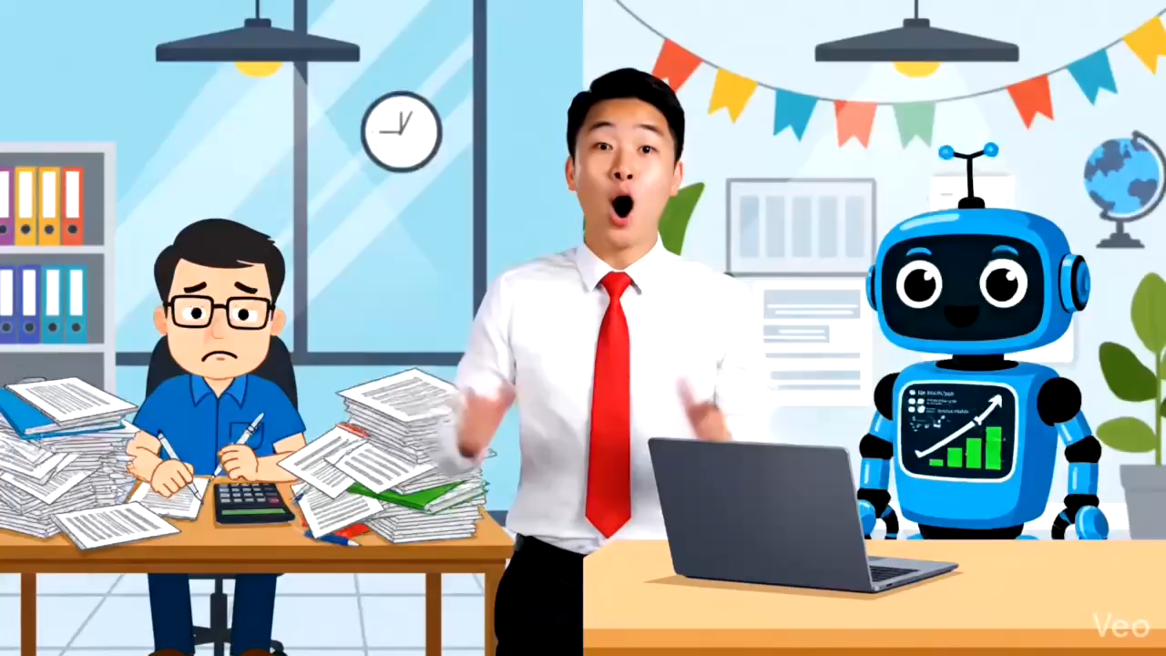
1. Bài toán tin học
Hoạt động 1:

Slide 7
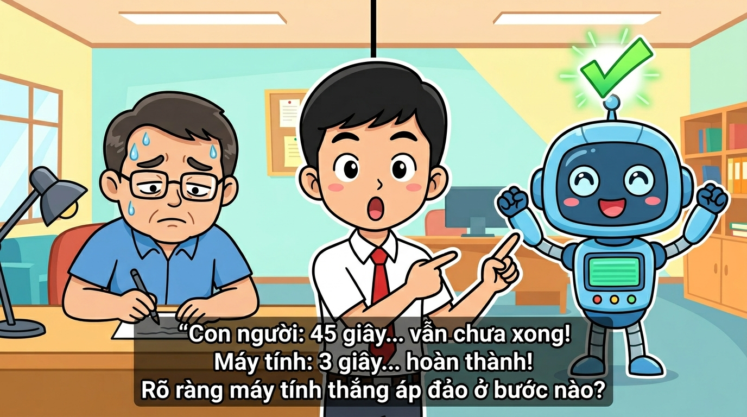
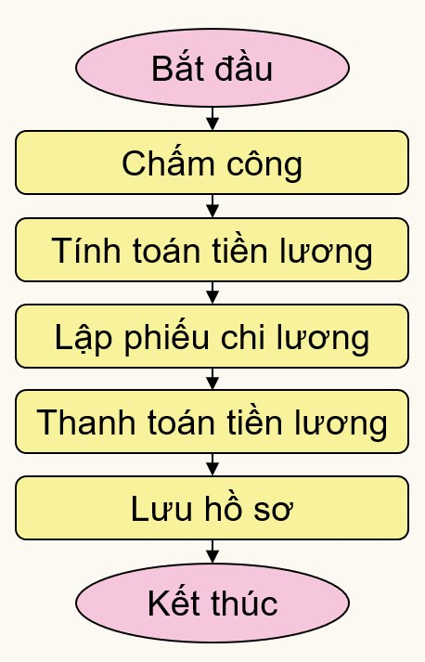

1. Bài toán tin học

Slide 8

1. Bài toán tin học
Hoạt động 2:
Bài toán tính lương
Hàng tuần, một công ti phải tính lương cho các nhân viên của mình. Tiền lương của một nhân viên theo tuần phụ thuộc vào mức lương theo giờ và số giờ làm việc mỗi tuần. Số giờ lao động của một nhân viên tối thiểu là một giờ và tối đa là 80 giờ mỗi tuần. Định mức làm việc của nhân viên là 40 giờ/tuần. Mỗi giờ vượt định mức nhân viên được trả gấp 1.5 lần mức lương của họ. Hãy trình bày các bước giải quyết vấn đề tính lương của công ti.

Slide 9
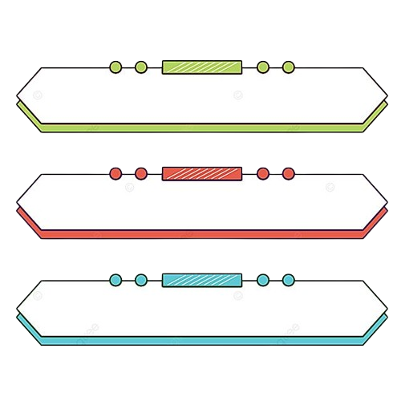
1. Bài toán tin học
Các bước giải quyết vấn đề tính lương
1. Nhập mức lương theo giờ của nhân viên.
2. Nhập số giờ làm việc trong tuần của nhân viên.
3. Kiểm tra số giờ làm việc và tính lương.
4. Xuất tổng lương cho nhân viên.

Slide 10



1. Bài toán tin học
• Thế nào là bài toán tin học?
• Bài toán tin học được xác định bởi điều gì? Cho ví dụ.

Slide 11

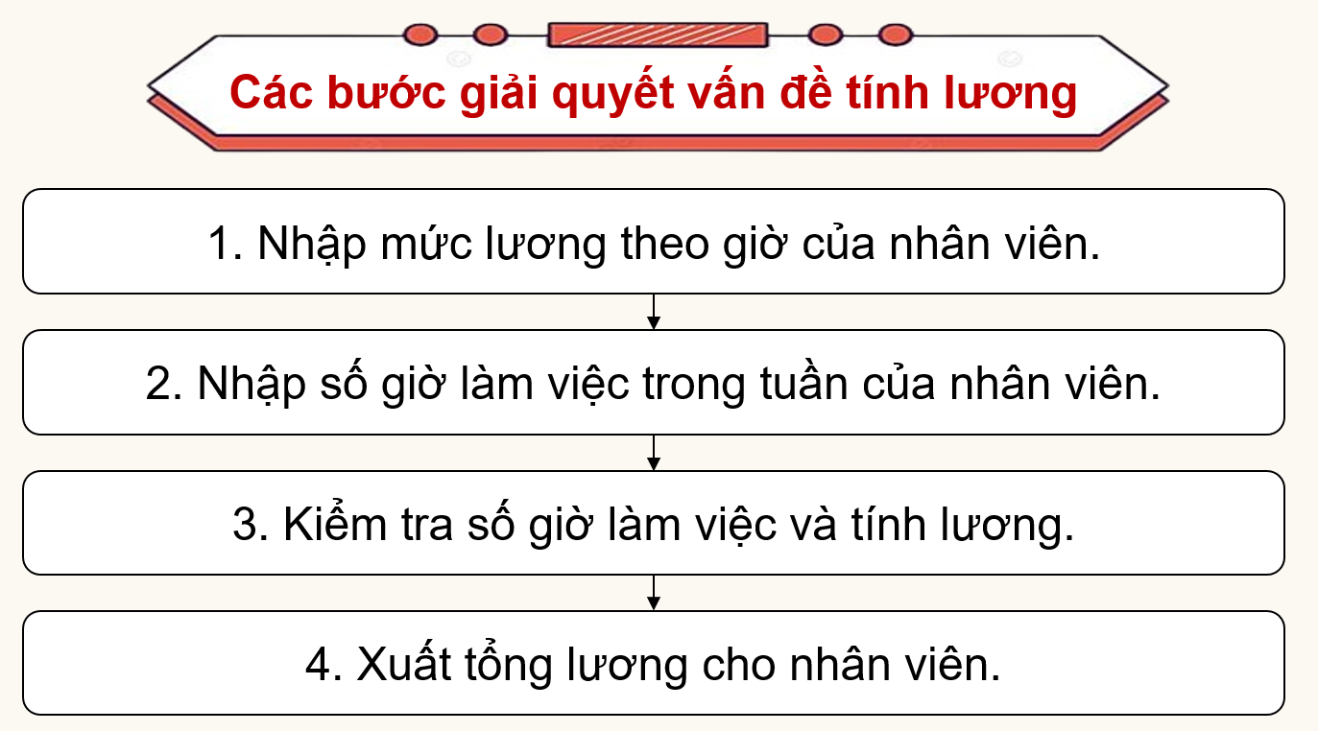
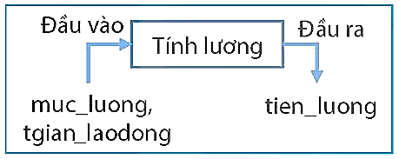
Bài toán tin học là một nhiệm vụ có thể giao cho máy tính thực hiện, được xác định bởi:
Dữ liệu đầu vào: là những giá trị cho trước.
Dữ liệu đầu ra: giá trị phải tìm hoặc kết quả của hành động.
Ví dụ:
Hình 15.2. Đầu vào và đầu ra của bài toán tính lương

Slide 12
VÒNG QUAY MAY MẮN
TRÒ CHƠI

Slide 13

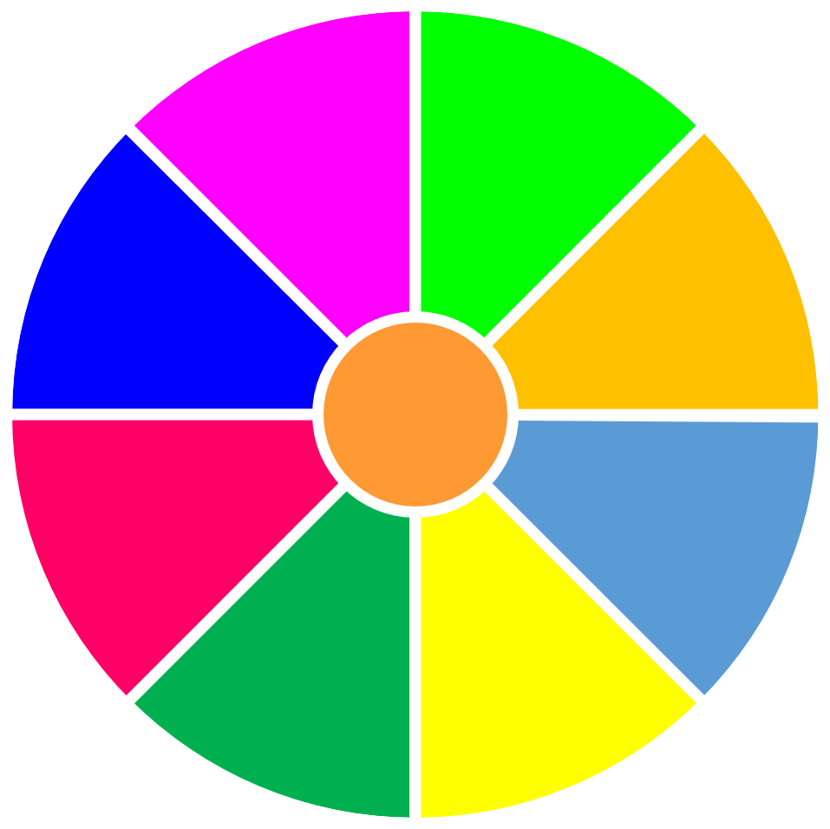
VÒNG QUAY MAY MẮN
Luật chơi
Nhân đôi
10
- Mời lên bảng 2 đội chơi, mỗi đội gồm 4 bạn. Có tất cả 9 câu hỏi. Nếu trả lời đúng sẽ được chơi vòng quay có điểm số (từ 10–60 điểm, nhân đôi số điểm), nếu quay vào ô mất lượt thì sẽ dành lượt quay cho đội còn lại. Còn trả lời sai sẽ dành quyền trả lời cho cổ động viên. Kết thúc trò chơi đội nào có tổng số điểm cao đội đó sẽ chiến thắng và được tặng 10 điểm cho mỗi bạn tham gia.
50
10
Mất lượt
20
40
30
BẮT ĐẦU
QUAY

Slide 14




ROTATION
LUCK
Nhân đôi
0+
1
2
3
50
10
Mất lượt
20
4
5
6
40
30
7
8
9
QUAY

Slide 15






Trong tin học, khái niệm "bài toán" được hiểu theo nghĩa rộng nhất là gì?
A. Một nhiệm vụ cụ thể mà con người muốn giao cho máy tính thực hiện
B. Một phép toán đại số phức tạp cần tìm nghiệm
C. Một quy trình quản lý nhân sự trong doanh nghiệp
D. Một đoạn mã lập trình đã được viết sẵn.

Slide 16

Với bài toán "Dịch một đoạn văn bản từ tiếng Việt sang tiếng Anh", Đầu ra (Output) được xác định là
A. Đoạn văn bản tiếng Việt cần dịch
B. Đoạn văn bản tương ứng bằng tiếng Anh
C. Bộ từ điển Việt - Anh lưu trong máy tính
D. Quy tắc ngữ pháp của hai ngôn ngữ.

Slide 17
Điền từ/cụm từ thích hợp vào chỗ trống: "Khả năng của máy tính hiện đại không chỉ dừng lại ở việc xử lý các con số, mà còn có thể giải quyết các bài toán có dữ liệu ___________ như hình ảnh, âm thanh và văn bản nhằm phục vụ đời sống
Đa dạng / phức tạp

Slide 18
Máy tính có thể giải quyết các bài toán với những loại dữ liệu nào?
A. Chỉ các con số nguyên và số thập phân
B. Chỉ các ký tự và văn bản thuần túy
C. Đa dạng các loại dữ liệu như số, văn bản, hình ảnh, âm thanh...
D. Chỉ những dữ liệu đã được mã hóa thành hệ nhị phân.

Slide 19
Hãy mô tả đầu vào và đầu ra của bài toán xác định một số nguyên dương có phải số nguyên tố hay không
Đầu vào: một số nguyên dương.
Đầu ra: “Yes” hoặc “No” tương ứng với trường hợp số đã cho là số nguyên tố hoặc không.

Slide 20
Đầu vào của bài toán
giải phương trình 𝐚𝐱^𝟐+𝐛𝐱+𝐜=𝟎 là gì?
A. Thông báo “phương trình có vô số nghiệm”.
B. Nghiệm của phương trình (nếu có).
C. Thông báo “phương trình
vô nghiệm”..
D. Các hệ số a, b, c.

Slide 21
Ô MAY MẮN
CHÚC MỪNG BẠN

Slide 22
Khi nói về việc xác định một bài toán tin học, khẳng định nào sau đây là chính xác nhất và thể hiện bản chất của khái niệm này?
A. Một bài toán tin học chỉ được coi là xác định khi chúng ta đã mô tả chi tiết các bước để máy tính thực hiện từ đầu đến cuối.
B. Xác định bài toán là việc chỉ rõ dữ liệu đã biết (đầu vào) và kết quả cần tìm (đầu ra) mà không nhất thiết phải nêu cách giải bài toán đó.
C. Đầu vào của bài toán luôn là các con số cụ thể, còn đầu ra có thể là các dạng dữ liệu khác như văn bản hay hình ảnh.
D. Bài toán tin học thực chất là một dãy các câu lệnh đã được lập trình sẵn để máy tính thực hiện tự động.

Slide 23
Ô MAY MẮN
CHÚC MỪNG BẠN

Slide 24
1/ "Em hãy chọn một nhiệm vụ thực tế trong đời sống (ví dụ: Sắp xếp danh sách điểm của các bạn trong tổ theo thứ tự từ cao xuống thấp hoặc Tìm tên một người bạn trong danh bạ điện thoại). Sau khi xác định rõ Đầu vào (Input) và Đầu ra (Output) cho nhiệm vụ đó
VẬN DỤNG
2/ Em hãy thử liệt kê chi tiết các bước chỉ dẫn để một người bạn (hoặc một robot) có thể thực hiện theo một cách tuần tự nhằm đạt được kết quả cuối cùng. Theo em, để máy tính có thể thực hiện thay con người, chỉ biết mục tiêu (Đầu ra) thôi đã đủ chưa, hay cần phải có thêm bản mô tả các bước thực hiện nữa? Vì sao?"

Slide 25
HƯỚNG DẪN VỀ NHÀ
1
Ôn lại kiến thức đã học.
2
Làm bài tập phần vận dụng.
3
Đọc và tìm hiểu trước phần còn lại của bài

Slide 26
XIN CHÂN THÀNH CẢM ƠN
QUÝ THẦY CÔ VÀ CÁC EM
ĐÃ LẮNG NGHE!
TIN HỌC 9 – KNTT

